Slide 1
Департамент труда и социальной защиты населения Новгородской области
Организация социального сопровождения семей с детьми в Новгородской области
Пономарева Людмила Алексеевна- начальник отдела социальной защиты семьи и материнства
20 апреля 2017 года

Slide 2
Сотрудничество с Фондом поддержки детей,
находящихся в трудной жизненной ситуации
Пилотный проект по социальному сопровождению семей
11 проектов учреждений
6 целевых программ
Уменьшается число безнадзорных детей
Увеличивается число вторых и третьих рождений
Title
Title
Title
Title
Уменьшается число лишений родительских прав
Растет суммарный коэффициент рождаемости

Slide 3
Нормативные правовые акты
1
Регламент межведомственного взаимодействия органов исполнительной власти Новгородской области в связи с реализацией полномочий в сфере социального обслуживании (постановление Правительства Новгородской области от 10.07.2015 №295)
Порядок межведомственного взаимодействия органов исполнительной власти Новгородской области при предоставлении социальных услуг и социального сопровождения (постановление Правительства Новгородской области от 06.11.2015 № 435)
5
Соглашение о сотрудничестве по развитию областной модели профилактики отказов от новорожденных на территории Новгородской области (от 09.08.2013 г. № 338/2013)
2
3
Соглашение о сотрудничестве по созданию дружественного к ребенку правосудия в Новгородской области (от 30.09.2014 № 62)
4
6
7
Порядок социального сопровождения несовершеннолетних, совершивших правонарушения и преступления на территории Новгородской области (приказ департамента труда и социальной защиты населения Новгородской области от 13.05.2015 № 268)
Постановления (распоряжения) Администраций муниципальных районов о создании межведомственных рабочих групп (с порядками их работы)
Региональная модельная программа социального сопровождения семей с детьми (приказ департамента труда и социальной защиты населения Новгородской области от 29.12.2015 №744)

Slide 4
Алгоритм социального сопровождения семей с детьми
Межведомственная рабочая группа
КЦСО
60 участковых социальных комиссий
ЦЗН
Организации образования
ПДН, КДН
Организации здравоохранения
Общественные организации и иные
Куратор

Slide 5
Модель социального сопровождения семей с детьми
Межведомственная рабочая группа
Участковая социальная комиссия
куратор
Заместитель главы Администрации
муниципального района

Slide 6
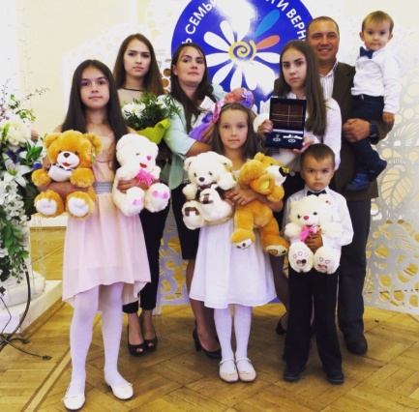
Семьи, находящиеся на социальном сопровождении
Виды помощи (%)

Slide 7
Методическое обеспечение социального сопровождения
семей с детьми
30 семинаров и вебинаров,
в них приняли участие 150 специалистов
стажировочные площадки
на базе Новгородского комплексного центра,
Реабилитационного центра для детей и подростков с ограниченными возможностями
участие во Всероссийской выставке-форуме «Вместе – ради детей!»,
проектная деятельность
4 ресурсных учреждения:
Боровичский, Новгородский комплексные центры,
Реабилитационный центр для детей и подростков с ограниченными возможностями
Центр развития социального обслуживания населения
Ежегодно 25% специалистов повышают квалификацию

Slide 8
Социальное сопровождение семей с правонарушителями
Кружки, клубы
Тьютерское сопровождение
Досудебное и судебное сопровождение
Кабинеты психологической помощи
Восстановительные технологии

Slide 9
Социальное сопровождение семей с новорожденными детьми
Службы профилактики отказов
Пункты проката
Клубы «Молодая мама»
Результативность (%)
Удельный вес отказов от новорожденных детей (%)

Slide 10
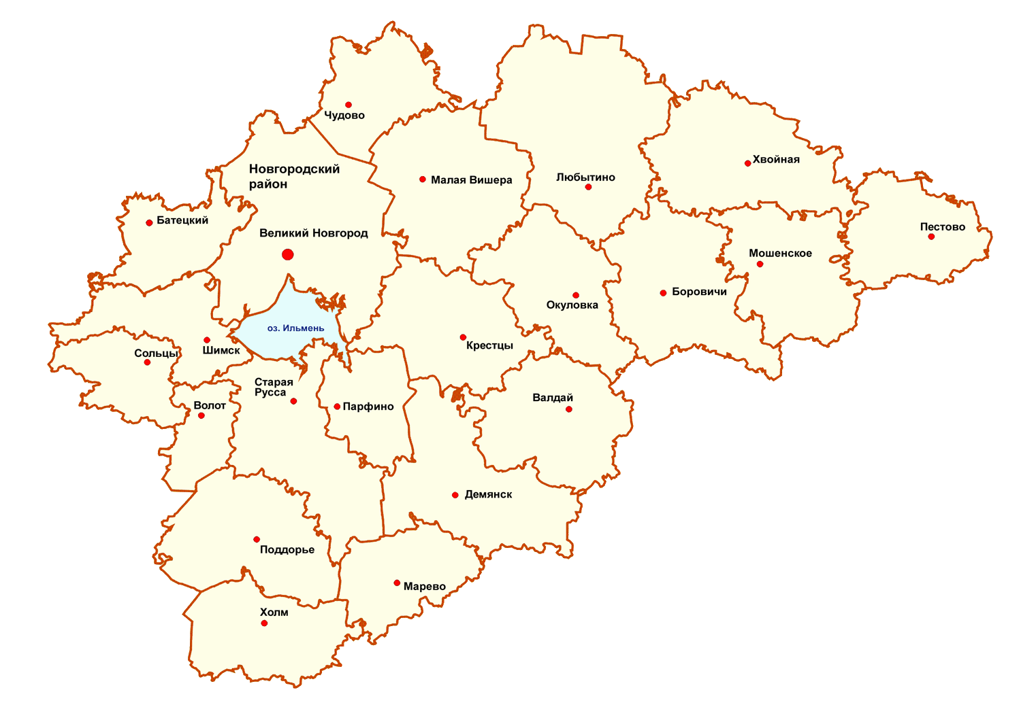
Службы и технологии, применяемые при организации социального сопровождения семей с детьми
Скорая семейная помощь
Мой малыш
Няня на час
Факультет семейных отношений
Молодая мама
Мамина радость
Между нами

Slide 11
Результаты работы по социальному сопровождению семей с детьми
Доля семей с детьми, преодолевших трудную жизненную ситуацию, от общего количества семей с детьми, находящихся на сопровождении, составляет не менее 60%
в 1, 5 раза уменьшилось число семей, находящихся в социально опасном положении
(2017 год – 131 семья, 2014 год-203 семьи)
в 2,3 раза сократился удельный вес безнадзорных детей и составил 0,3%
(2016 год - 0,3%, 2014 год - 0,7%)

